Slide 1
PRVOROĐENO DETE (PRVENAC)

Slide 2
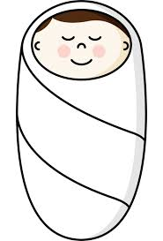
uvod
U Bibliji, prvorođeno muško dete ima poseban status u pogledu naslednih prava i određenih verskih propisa
Prvenac dobija dva dela imovine svog oca dok sva ostala braća dobijaju po jedan deo
Notes:
PRE slajda
Prvorođeno dete ima poseban značaj za većinu budućih roditelja
Njegov dolazak na svet se iščekuje sa uzbuđenjem i za njega se vrše brojne pripreme koje za narednu decu postaju rutina i donekle manje posebne
NAKON slajda
Ovo pravo mu pripada zato što je on „prvi plod životne snage svog oca“, odnosno prvo dete svog oca

Slide 3
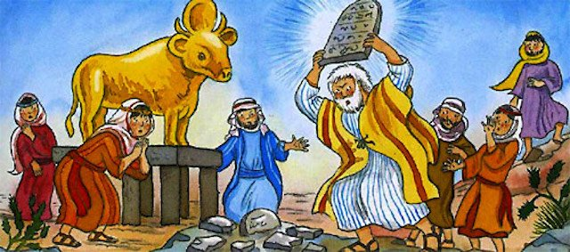
Versko pravo po rođenju vodi poreklo iz koncepta da Bog ima pravo na prvence koji su trebali biti posvećeni Njemu, kao sveštenici u Tibernaklu i Hramu a koji su, zbog svog kršenja vere i obožavanja zlatnog teleta u pustinji zamenjeni Levitima

Slide 4
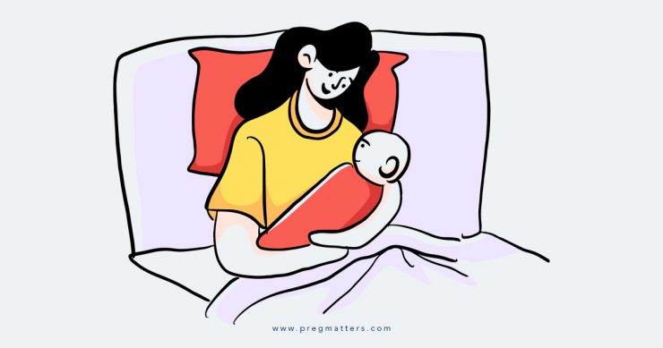
U RELIGIJI
Verski status prvorođenog muškog deteta proističe iz toga što je on „prvi plod materice svoje majke“, odnosno prvo dete svoje majke
Žena koja se uda nekoliko puta može da rodi samo jedno prvorođeno muško dete sa verskim pravima
Notes:
NAKON prvog bullet-a
To je zbog toga što muškarac koji ima nekoliko žena može biti otac nekoliko kultnih prvenaca ako mu svaka od njegovih žena rodi prvenca, ali samo njegov prvorođeni sin dobija privilegije u pogledu nasleđivanja
NAKON drugog bullet-a
Ali može da rodi više njih sa naslednim privilegijama, jer će svaki muž biti otac prvenca koga mu je ona rodila

Slide 5
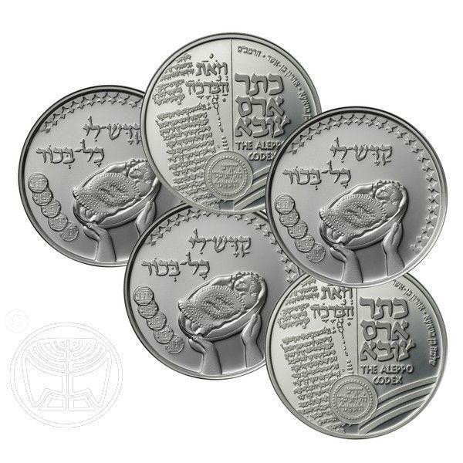
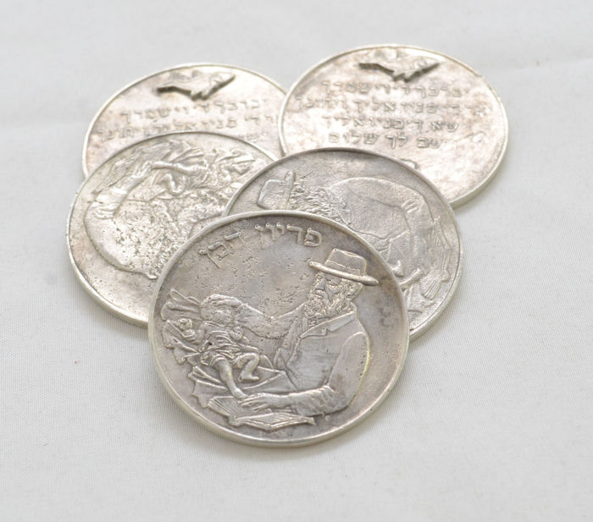
Biblijska obaveza oca je da otkupi svog kultnog prvorođenog sina tako što će platiti 5 srebrnjaka (šekela) bilo kom Koenu (svešteniku) po svom izboru
Notes:
NAKON slajda
Čak postoje srebrni novčići posebno iskovani za ovu priliku

Slide 6
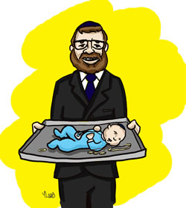
Bet din (rabinski sud) može naterati oca koji ne želi da plati da se povinuje ovoj zapovesti
Ako muško dete ne bude otkupljeno do svoje bar micve, ono je u obavezi da samo sebe otkupi

Slide 7
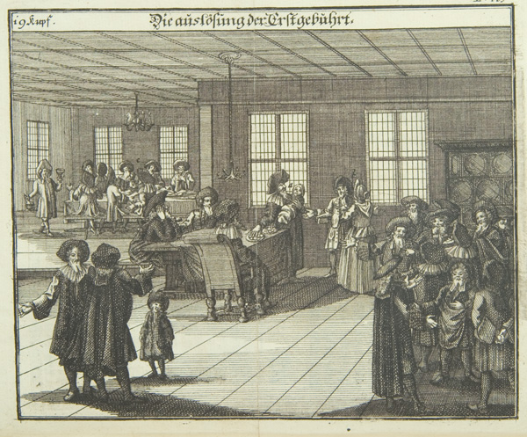
CEREMONIJA OTKUPA
Otkup se vrši tokom posebne ceremonije poznate pod nazivom pidjon haben (otkup za sina) koja se održava u prisustvu Koena i pozvanih gostiju, 31. dana po rođenju prvenca
Notes:
NAKON slajda
Ovaj dan je utvrđen jer se nije smatralo da je dete u potpunosti vijabilno kako bi moglo biti otkupljeno dok ne preživi prvih 30 dana svog života

Slide 8
Cremonija se odlaže jedino ako je 31. dan šabat ili praznik, kada nisu dozvoljene novčane transakcije
ceremonija se odlaže do večeri sledećeg dana

Slide 9
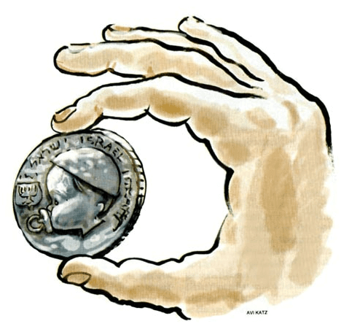
Tok ceremonije:
Otac predaje svog prvenca
Koen ga pita da li želi svoje dete ili da ga ostavi
Otac odgovara da želi da zadrži svog sina i pruža novac Koenu
Koen izgovara blagoslov za ispunjenje zapovesti o otkupu i jos jednu molitvu
Koen tri puta izgovara „tvoj sin je otkupljen“ i vraća dete ocu
Koen izgovara blagoslov uz pehar vina, daje sveštenički blagoslov detetu i priključuje se zvanicama
Notes:
Tokom ceremonije, otac predaje svog prvenca, obično na ukrašenom poslužavniku Koenu koji ga pita, na drevnom aramejskom, da li želi da svoje dete otkupiti ili da ga ostavi Koenu (Po nekim izvorima, pitanje je postavljano na hebrejskom )
Otac odgovora da želi da zadrži svog sina, pruža novac Koenu i izgovara blagoslov za ispunjenje zapovesti o otkupu i još jednu molitvu zahvalnice
Koen onda tri puta izgovara: „tvoj sin je otkupljen“, i vraća dete ocu.
Na kraju, Koen izgovara blagoslov uz pehar vina, daje sveštenički blagoslov detetu i priključuje se zvanicama koje odlaze na svečanu gozbu

Slide 10
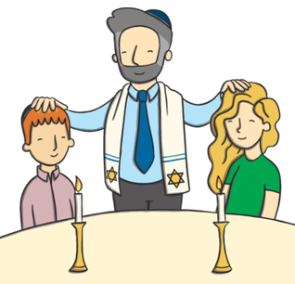
HALAHA
Prvorođeni sin iz braka između Koena i žene koja mu je zabranjena (npr. raspuštenica) nema sveštenički rang i mora biti otkupljen
Notes:
PRE slajda
Koeni i Levi ne moraju da otkupljuju svog prvorođenog sina

Slide 11
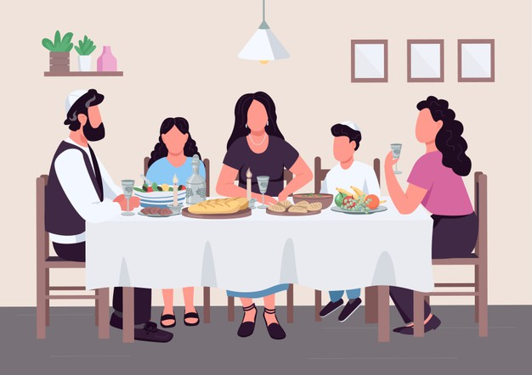
Oni koji nisu potomci sveštenika, a čije žene su ćerke Koena ili Levita, ne moraju da otkupljuju svoje prvence
Ali sin Koenove ćerke i ne-Jevrejina mora da bude otkupljen jer se njegova majka odrekla svog statusa i više nema privilegije svešteničkog staleža
Prvorođeni sin ćerke Levita koji je rođen pod istim takvim uslovima ne mora da bude otkupljen jer njena veza sa ne-Jevrejinom ne utiče na njen status
Notes:
PRE slajda
Sin koga je rodila žena koja je prethodno pobacila fetus stariji od 40 dana ne mora da se otkupljuje jer ne ispunjava zahtev da je bio prvi plod njene materice.

Slide 12
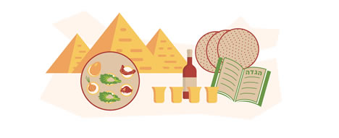
Jedina posebna verska obaveza novorođenog sina je bila da posti uoči Pesaha
Post sme da se prekine kako bi se prisustvovalo obaveznom obroku povodom nekog praznika
postao je običaj da se završi jedan traktat iz Talmuda ujutru na dan oči Pesaha i da se po završetku organizuje svečana trpeza kojoj će prisustvovati sva prvorođena deca
Notes:
NAKON prvog bullet-a
Ako je dete suviše malo da bi postilo, umesto njega posti njegov otac; ako je i otac prvorođeni sin, onda umesto deteta posti njegova majka

Slide 13
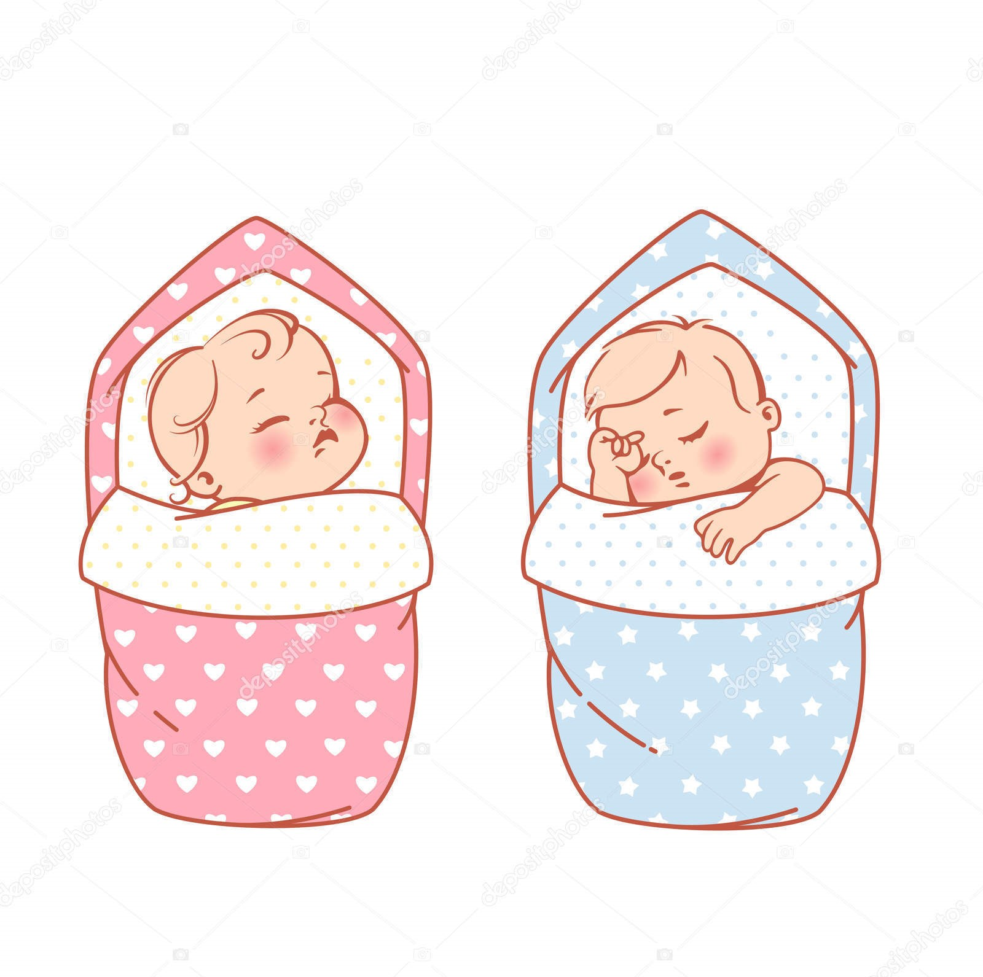
PRAVA NASLEĐIVANJA
Privilegije prvorođenog sina u pogledu nasleđivanja zavise isključivo od biološkog srodstva
Prerogativi prvorođenog deteta nikad ne važe i za ćerku čak ni u slučaju kad ona ima pravo nasledstva
Notes:
NAKON prvoj bullet-a
Čak i ako je takav sin rođen iz zabranjene veze, na primer iz veze Koena i raspuštenice, on ima pravo na korist od svog statusa.
NAKON drugog bullet-a
odnosno kada su sva deca ženska, jer i tada se nasledstvo deli na jednake delove

Slide 14
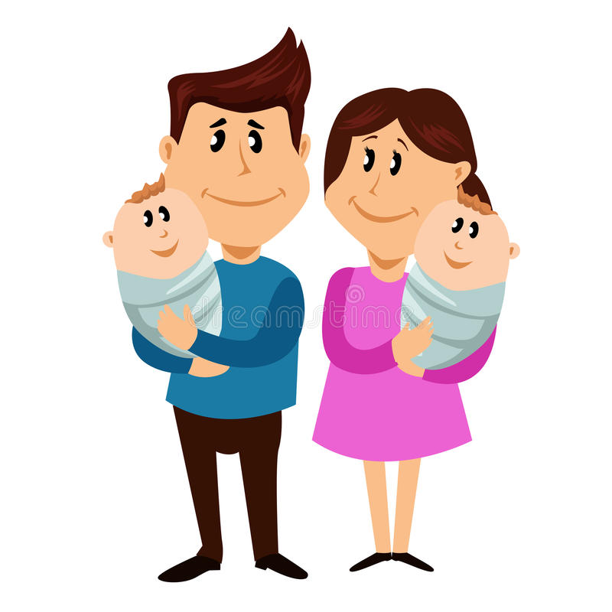
Sin koji se rodi ocu prozelitu pre nego što je prešao u Judaizam ne uživa prerogative prvenca jer se ne smatra da je on „prvi plod životne snage svog oca“
Prvi sin koji se rodi posle smrti svog oca (u slučaju blizanaca) nema pravo na duplo nasledstvo jer stoji zapisano da „on (otac) mora da ga prizna“
Notes:
NAKON prvog bullet-a
a s druge strane, ako Izraelac dobije sina sa ne- Jevrejkom a zatim i sina sa Jevrejkom, ovaj drugi sin uživa prerogative prvorođenog sina, je se prvi smatra prvorođenim sinom ne-Jevrejke a ovaj drugi njegovim prvim sinom

Slide 15
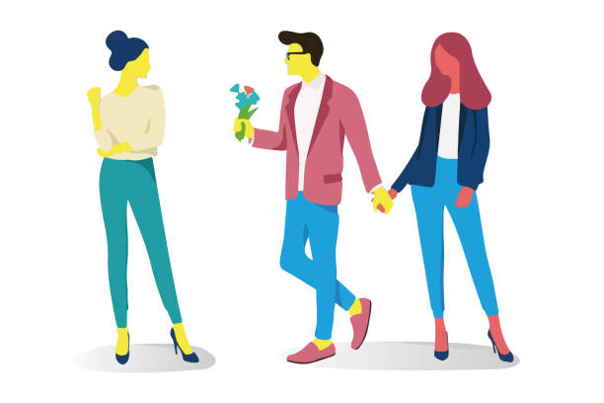
U Bibliji se jasno navodi da u slučaju kad čovek ima dve žene, jednu koju voli i drugu koju mrzi
Kada bi mu druga rodila prvo muško dete otac bi morao da prizna njegovo pravo nasleđivanja čak i ako bi mu posle toga i voljena žena rodila muško dete

Slide 16
Hvala na pažnji!

